Slide 1
Преобликовање започетих облика

Slide 2
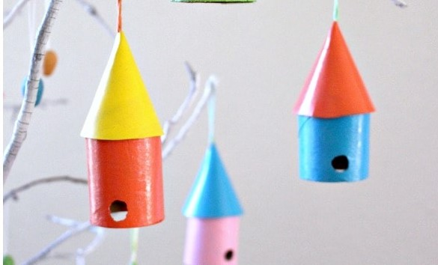
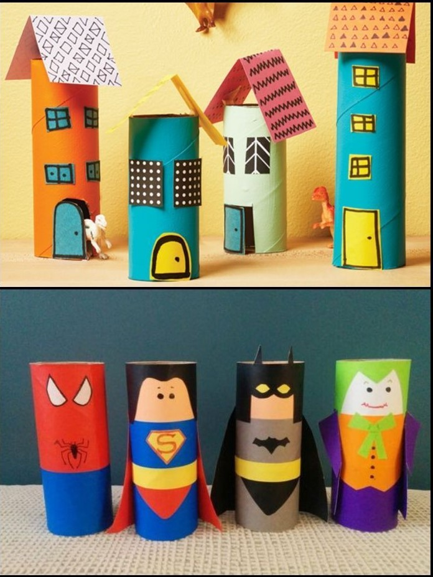
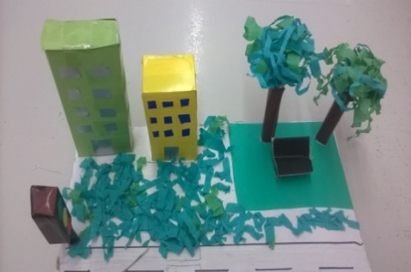
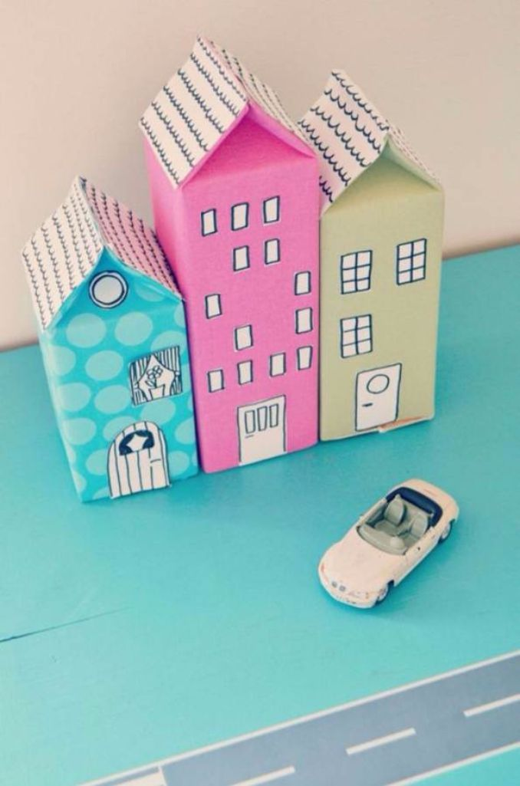
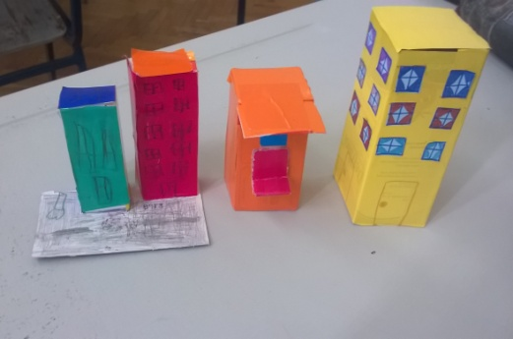
Примери преобликовања

Slide 3
Задатак:
Потребно је да своје кутије моделујете у облике које желите и које сте замислили. Када направите одређени облик, колаж папиром облепљујете своје облике такође на начин на који сте замислили.
Прибор за рад: искоришћене празне кутије, картон, картон од тоалет папира, колаж папир, новине...

